Slide 1

Tuần 10
TIẾNG VIỆT 5
Tập 1
Bài đọc 1:
Chuyện chiếc đồng hồ

Slide 2

Cộng đồng

Slide 3




Trò chơi: Đố vui
Họ làm nghề gì?

Slide 4
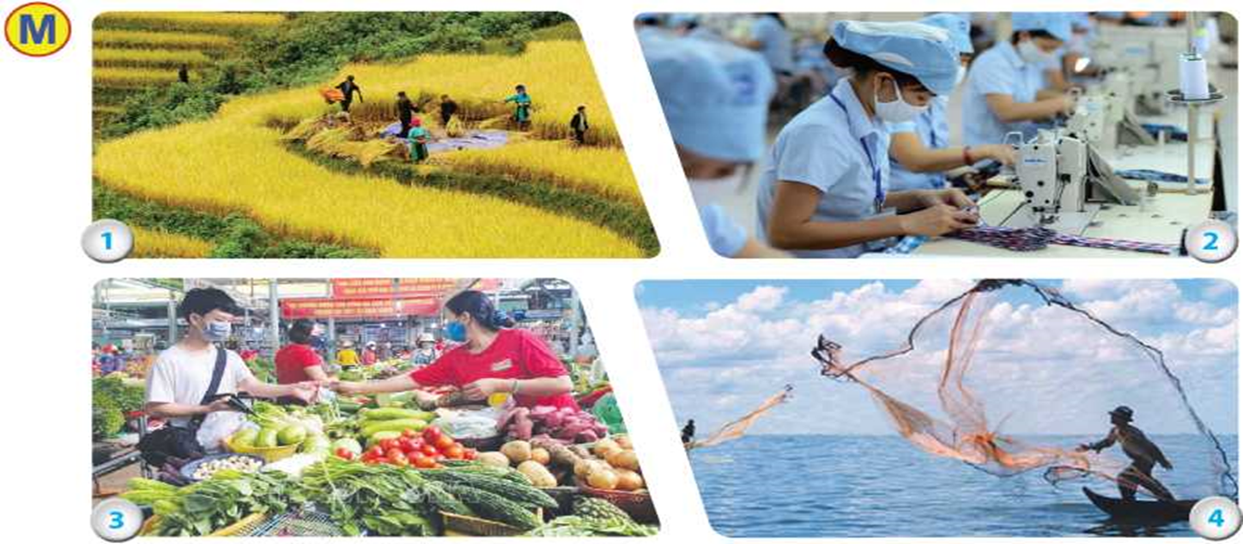

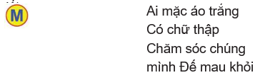
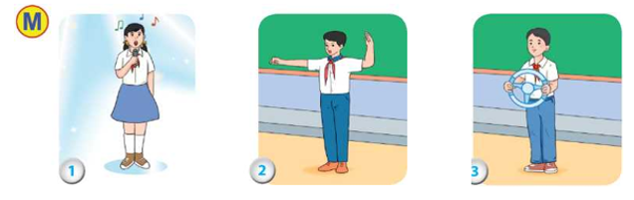
a) Dùng ảnh làm câu đố
THẢO LUẬN
b) Nêu một câu đố
c) Dùng động tác làm câu đố

Slide 5
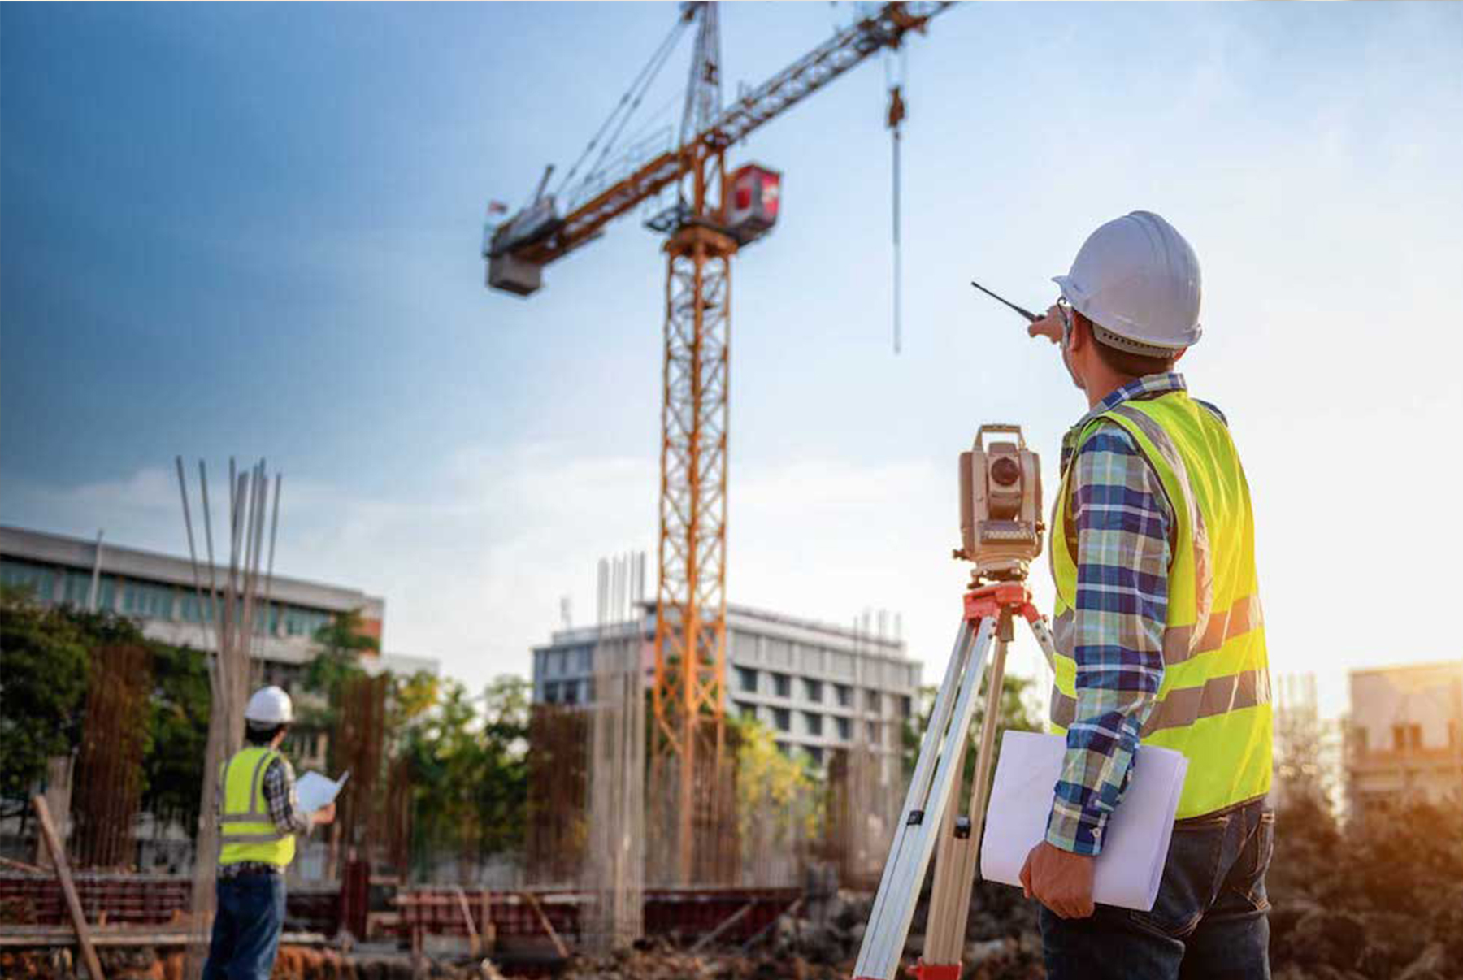
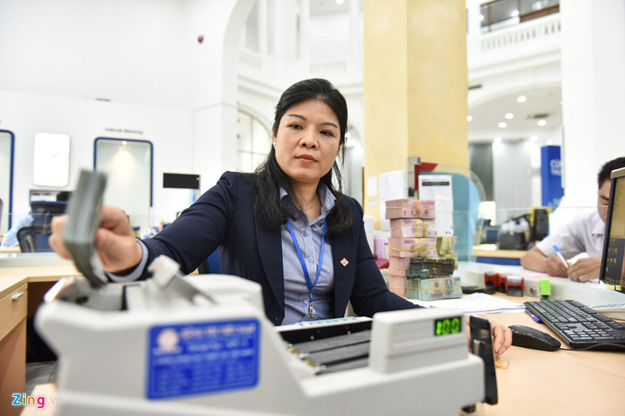
- Hãy kể thêm một số nghề khác mà em biết?
Kĩ sư cầu đường
Nhân viên ngân hàng

Slide 6
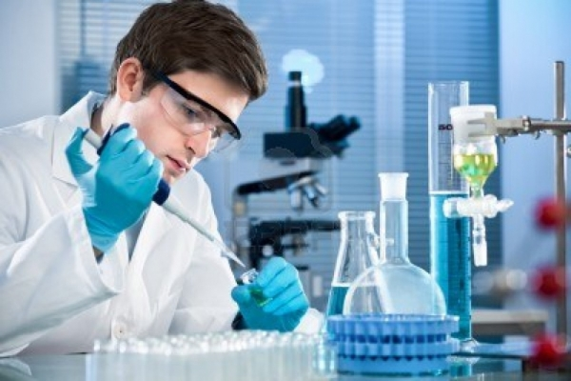
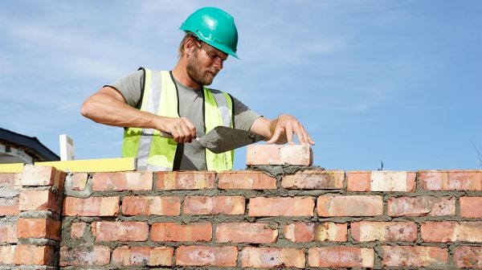
Nghiên cứu khoa học
Thợ xây

Slide 7
Điều gì sẽ xảy ra nếu trong xã hội thiếu đi một lĩnh vực ngành nghề như:
- Ngành y tế ?
- Ngành giáo dục?
- Ngành thương mại ( kinh tế) ?
Nghề nghiệp trong xã hội được chia thành nhiều ngành nghề khác nhau như các ngành nghề thuộc lĩnh vực Nông nghiệp, công nghiệp, thương mại, đánh bắt thủy sản, y tế ,…. Mỗi ngành nghề đều có phạm trù công việc khác nhau, nhưng chịu sự tác động qua lại với nhau, mục đích chung của mỗi ngành nghề là đem lại lợi ích cho bản thân, gia đình và xã hội.

Slide 8


Slide 9

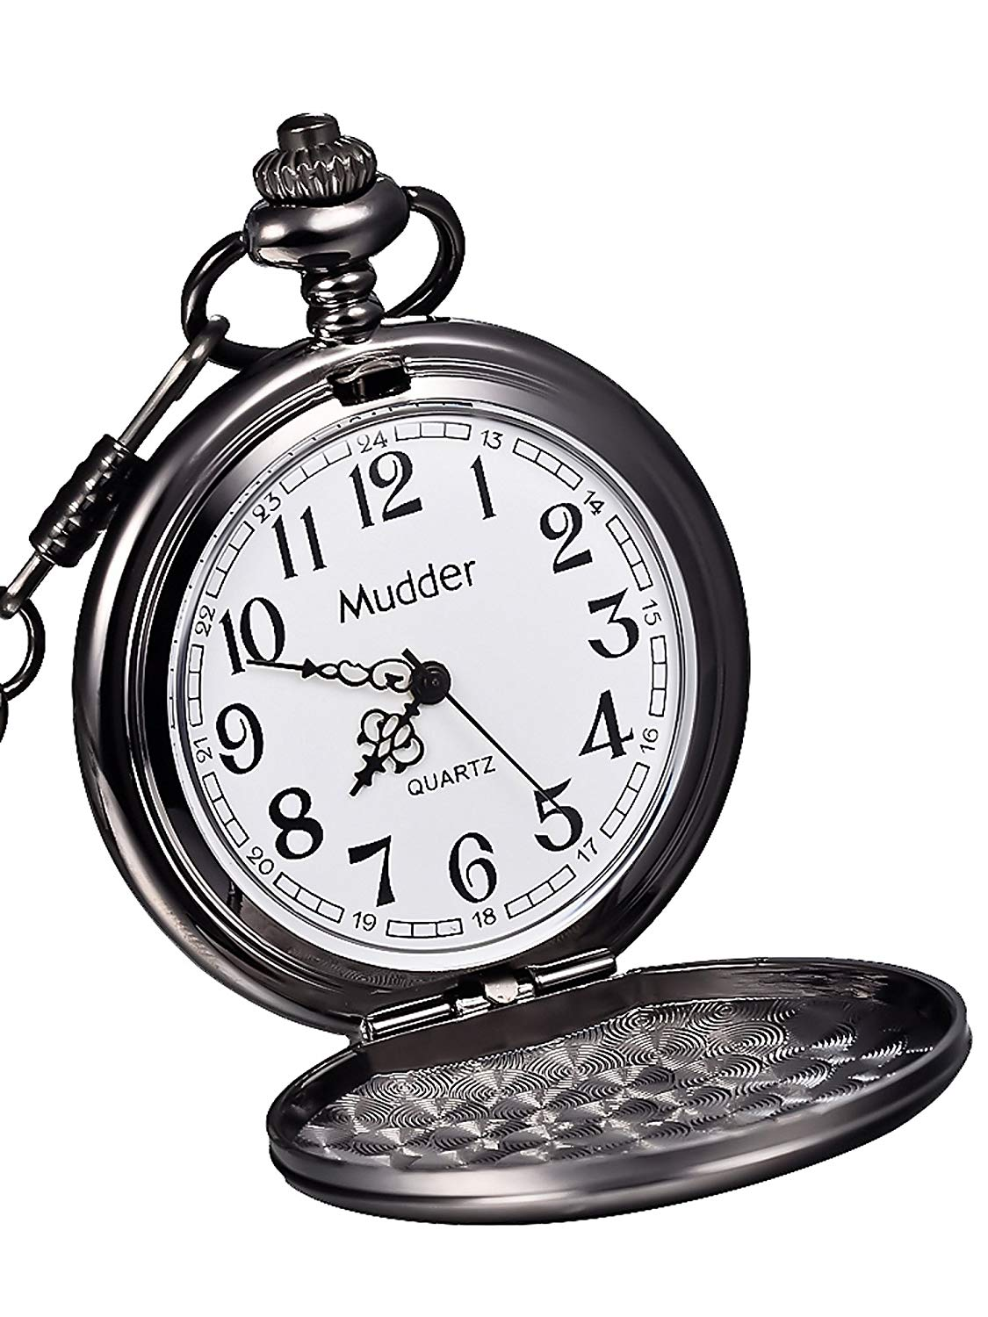
-Đây là đồ vật gì? Dùng để làm gì?
- Nêu và chỉ từng bộ phận của đồ vật đó?
- Nếu một trong ba kim ngừng hoạt động thì điều gì xảy ra?

Slide 10
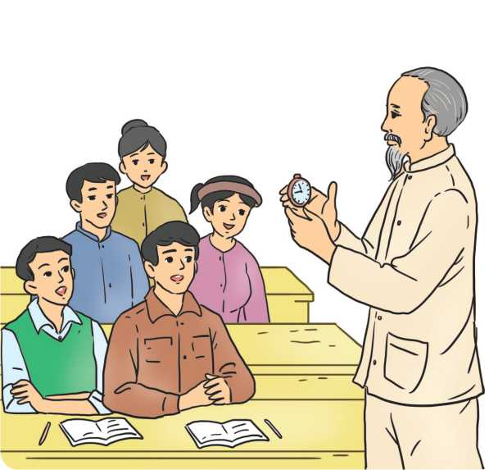
Bài đọc 1:
Chuyện chiếc đồng hồ

Slide 11



Slide 12

HOẠT ĐỘNG 1. ĐỌC THÀNH TIẾNG
Giọng đọc
Nhấn giọng
Giọng nhẹ nhàng, khoan thai
Lời nhân vật đọc giọng vui vẻ, hào hứng
Giọng Bác Hồ đọc với giọng ôn tồn
Ngắt nghỉ hơi ngay dấu câu, nhấn giọng ở những chữ cuối của câu nói, nhấn mạnh từ ngữ gợi tả như: háo hức, nhiệm vụ, quan trọng, ngắn ngủi,..

Slide 13
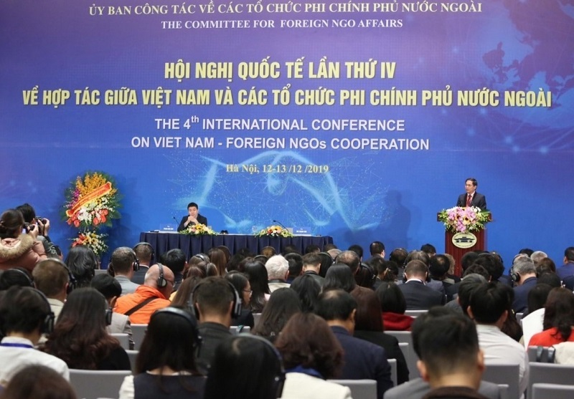

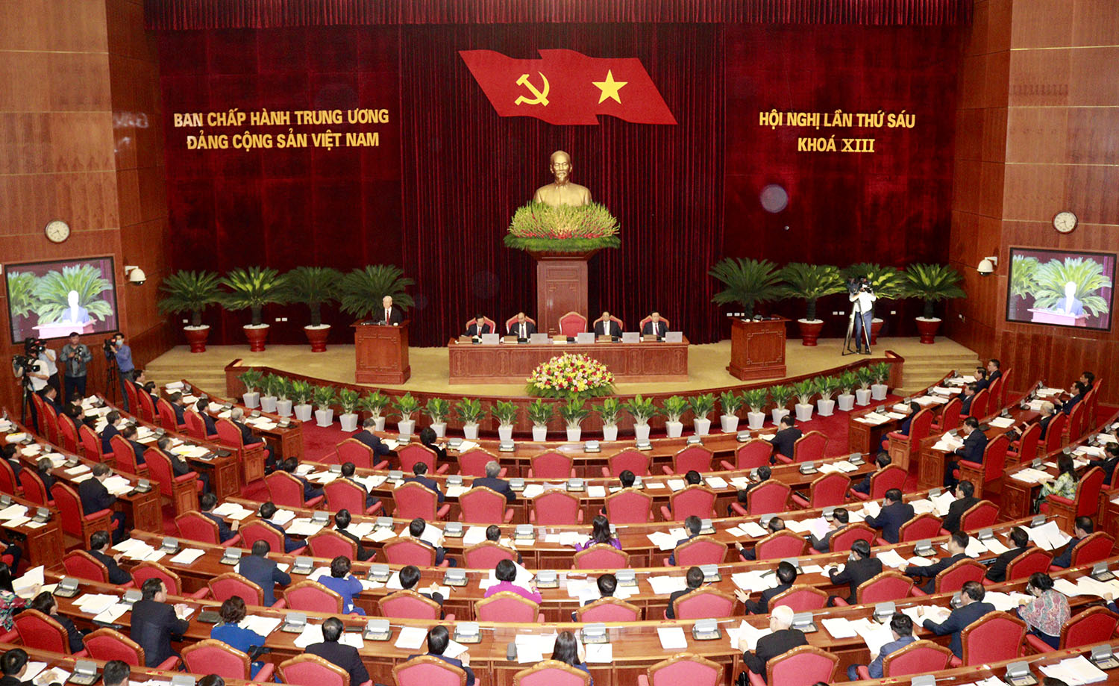

Giải nghĩa từ
Hội nghị: cuộc họp có nhiều người dự để bàn bạc công việc.

Slide 14
Giải nghĩa từ
Tiếp quản: thu nhận và quản lí.
Toại nguyện: thoả lòng mong muốn
Riêng tư: riêng của từng người

Slide 15
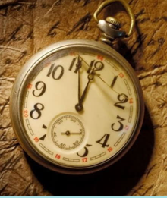
Giải nghĩa từ
Đồng hồ quả quýt: đồng hồ bỏ túi, mặt hình tròn, có kích thước to như quả quýt.
Thấm thía: thấm sâu vào tư tưởng, tình cảm

Slide 16


Chia đoạn: 3 đoạn
Đoạn 1: “Năm 1954 ……được toại nguyện”
Đoạn 2: “ Giữa lúc đó……Thưa Bác, không được ạ.”
Đoạn 3: Phần còn lại

Slide 17
Luyện đọc từ khó
rút bớt
toại nguyện
rút trong túi ra

Slide 18
Luyện đọc trong nhóm

Slide 19
Luyện đọc
trước lớp

Slide 20

HOẠT ĐỘNG 2:
Trả lời câu hỏi
1
Câu chuyện diễn ra trong hoàn cảnh nào?
2
Vì sao nhiều cán bộ đang dự hội nghị muốn chuyển sang học lớp tiếp quản Thủ đô?
3
Bác Hồ đã làm cách nào để giúp mọi người “tự đánh tan được những thắc mắc riêng tư?
4
Em thích nhất câu nói nào của Bác Hồ trong bài đọc? Vì sao?
5
Từ câu chuyện trên, em có suy nghĩ gì về giá trị của các nghề nghiệp trong xã hội?

Slide 21



Câu chuyện diễn ra trong hoàn cảnh nào?
Câu chuyện diễn ra trong một hội nghị vào lúc cuộc kháng chiến chống thực dân Pháp đã thắng lợi, Chính phủ chuẩn bị về tiếp quản Thủ đô.

Slide 22

Vì sao nhiều cán bộ đang dự hội nghị muốn chuyển sang học lớp tiếp quản Thủ đô?
Vì nhiều cán bộ là người Hà Nội, xa nhà đã lâu, muốn được về để sớm gặp người thân.

Slide 23

Bác Hồ đã làm cách nào để giúp mọi người “tự đánh tan được những thắc mắc riêng tư?
Bác Hồ hiểu rõ “những thắc mắc riêng tư” của mọi người nên đã kể câu chuyện về chiếc đồng hồ để giúp mọi người hiểu: Mỗi người có một nhiệm vụ, nhiệm vụ nào cũng quan trọng. Nhờ câu chuyện và sự phân tích của Bác mà mọi người đã “tự đánh tan được những thắc mắc riêng tư”.

Slide 24

Em thích nhất câu nói nào của Bác Hồ trong bài đọc? Vì sao?
- “Các bộ phận của một chiếc đồng hồ cũng ví như các nhiệm vụ cách mạng. Đã là nhiệm vụ thì đều quan trọng."
- “Các cô chú thử nghĩ xem: Trong một chiếc đồng hồ mà anh kim đòi làm anh chữ số, anh máy lại đòi ra ngoài làm cái mặt đồng hồ,... thì còn là cái đồng hồ được không?

Slide 25

Từ câu chuyện trên, em có suy nghĩ gì về giá trị của các nghề nghiệp trong xã hội?
Các nghề nghiệp cũng như các bộ phận của một chiếc
đồng hồ, bộ phận nào cũng cần.
- Các nghề nghiệp đều là nhiệm vụ cách mạng , nhiệm vụ xã hội, nhiệm vụ nào cũng quan trọng.

Slide 26

Câu chuyện kể về việc Bác Hồ đã sử dụng câu chuyện về những bộ phận của chiếc đồng hồ để giúp các cán bộ hiểu ra được tầm quan trọng của mỗi ngành nghề. Mỗi người cần làm tốt vai trò công việc của mình .

Slide 27



Slide 28

- Các bộ phận của một chiếc đồng hồ / cũng ví như các nhiệm vụ cách mạng. // Đã là nhiệm vụ thì đều quan trọng. // Các cô chú thử nghĩ xem: // Trong một chiếc đồng hồ / mà anh kim đòi làm anh chữ số, / anh máy lại đòi ra ngoài làm cái mặt đồng hồ,... / thì có còn là cái đồng hồ được không?
- Chỉ trong ít phút ngắn ngủi, / câu chuyện chiếc đồng hồ / của Bác / đã khiến cho ai nấy đều thấm thía, / tự đánh tan được / những thắc mắc riêng tư.//

Slide 29
VẬN DỤNG
Qua câu chuyện Chiếc đồng hồ, em rút ra được bài học gì?

Slide 30
VẬN DỤNG
Qua câu chuyện Chiếc đồng hồ, em rút ra được bài học cần biết hợp tác, chia sẻ, chung sức, hợp lực để hoàn thành tốt công việc, không chỉ nghĩ đến lợi ích của bản thân mình.

Slide 31



Xem lại bài học
Thực hiện nhiệm vụ Tự đọc sách báo theo yêu cầu SGK/78

